Slide 1
MATURA 2024
Wstępne WYNIKI matur z 9 LIPCA 2024 ROKU

Slide 2
LICZBA MATURZYSTÓW W SZKOŁACH POWIATU OSTROWSKIEGO
W szkołach młodzieżowych prowadzonych przez Powiat Ostrowski do egzaminu maturalnego ze wszystkich przedmiotów obowiązkowych w maju 2024 roku przystąpiło:
1097 absolwentów
LICEUM | TECHNIKUM
614 osób | 483 osoby

Slide 3
Zdawalność matury 2024 w Powiecie Ostrowskim w podziale na przedmioty: L I C E A
PRZEDMIOT: | PRZYSTĄPIŁO: | ZDAŁO: | %
Język polski | 614 | 605 | 98,5%
Matematyka | 614 | 567 | 92,3%
Język angielski | 607 | 600 | 98,8%
Język niemiecki | 5 | 5 | 100,0%

Slide 4
Zdawalność matury 2024 w Powiecie Ostrowskim w podziale na przedmioty: T E C H N I K A
PRZEDMIOT: | PRZYSTĄPIŁO: | ZDAŁO: | %
Język polski | 482 | 455 | 94,4%
Matematyka | 481 | 409 | 85,0%
Język angielski | 471 | 436 | 92,6%
Język niemiecki | 10 | 8 | 80,0%

Slide 5
Zdawalność matury 2024 w Powiecie Ostrowskim w podziale na przedmioty: L I C E A I T E C H N I K A
PRZEDMIOT: | PRZYSTĄPIŁO: | ZDAŁO: | %
Język polski | 1096 | 1060 | 96,7%
Matematyka | 1095 | 976 | 89,1%
Język angielski | 1078 | 1036 | 96,1%
Język niemiecki | 15 | 13 | 86,7%

Slide 6
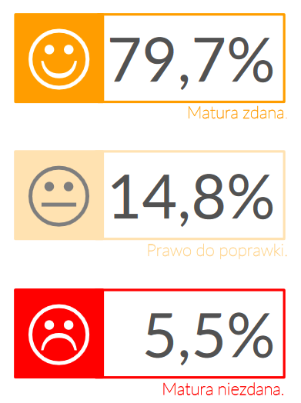
Zdawalność matury (maj 2024) w szkołach Powiatu Ostrowskiego na tle kraju i województwa: L I C E A
POLSKA
WIELKOPOLSKA
POWIAT
88,6 %
87,8 %
90,7 %
7,6 %
7,6 %
7,8 %
3,8 %
4,6 %
1,5 %

Slide 7
Zdawalność matury (maj 2024) w szkołach Powiatu Ostrowskiego na tle kraju i województwa: T E C H N I K A
POLSKA
WIELKOPOLSKA
POWIAT
78,1 %
78,1 %
78,1 %
14,5 %
14,5 %
13,7 %
7,4 %
7,4 %
8,3 %

Slide 8
Zdawalność matury (maj 2024) w szkołach Powiatu Ostrowskiego na tle kraju i województwa: L I C E A I T E C H N I K A
POLSKA
WIELKOPOLSKA
POWIAT
84,1 %
83,7%
85,1 %
10,4 %
10,7 %
10,4 %
5,5 %
6,2 %
4,5 %

